Slide 1

Travaux pratiques d’Anatomie du membre thoracique « 1er semestre »
Université Ibn Khaldoun –Tiaret
Annexe de Médecine
Année universitaire 2023-2024
« Unité N°5 vascularisation »
Dr .Benyamina Soumia médecin spécialiste en Anatomie clinique

Slide 2
PLAN(exploration des vaisseaux artérielles a l’aide de maquettes anatomiques et vidéo 📼 3D
Vascularisation artérielle du membre thoracique
1)Définition morpho-fonctionelle
2)Situation Topographique
3)Anatomie déscriptive:
0rigine-Trajet -Terminaison
4)Branches collatérales et terminales

Slide 3
B)Objectifs Cliniques
1. Effectuer un examen physique approfondi des artéres pour évaluer les pouls , pulsations, silence, et détecter d’éventuelles anomalies.
2. Interpréter les résultats des éxamens d’imagerie médicale, tels que les angiographies ,angioscan ,;echographie pour diagnostiquer les Thromboses, lesions traumatiques; hémorragie, variations anatomiques ,….ou autres anomalies
3. Développer des compétences en matière de prise en charge initiale des pathologies des vaisseaux, points de compressions secourisme…hypertension artérielle (prise de la pression artérielle a laide d’ un tensiométre)

Slide 4
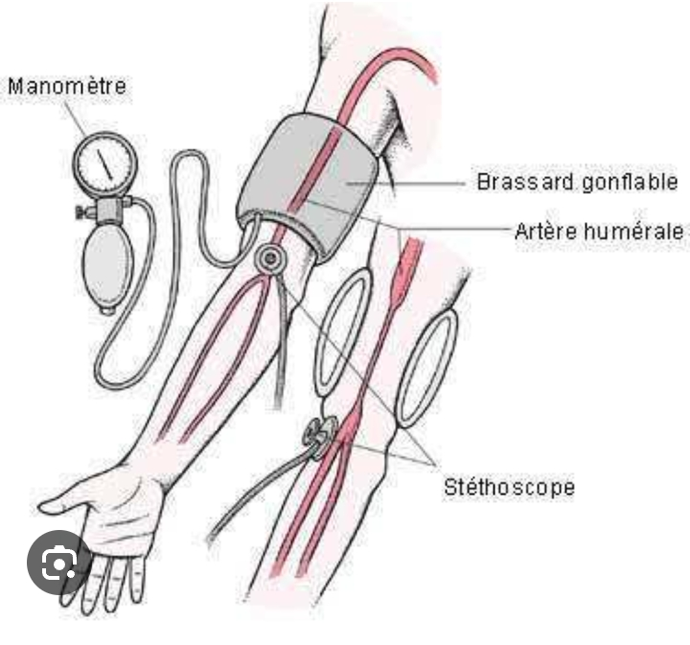

Slide 5
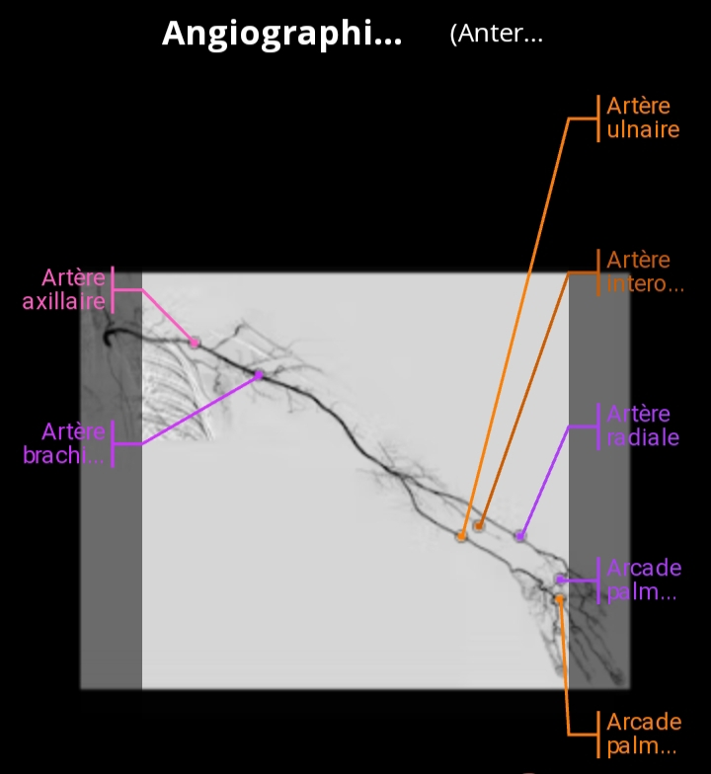
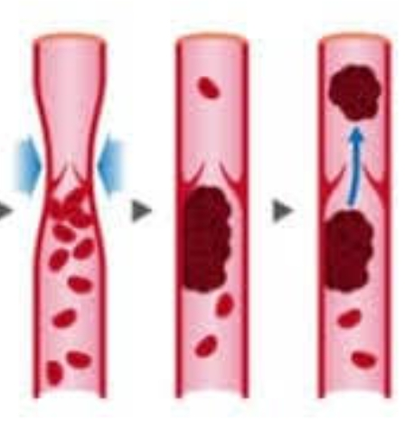

Slide 6
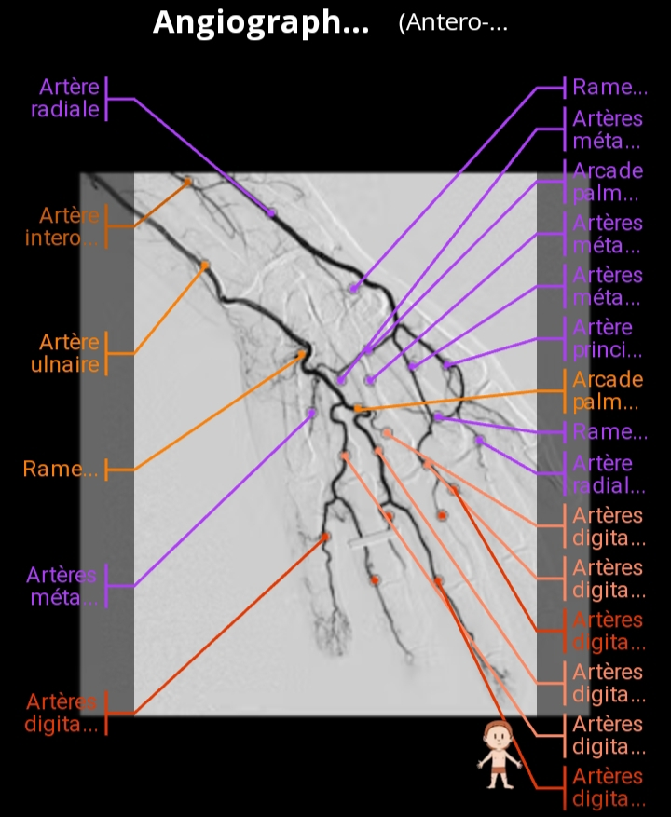
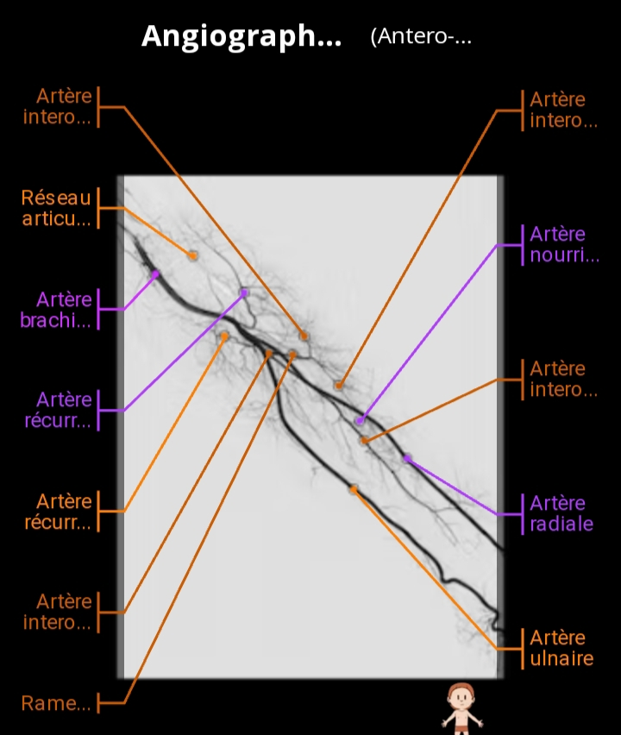

Slide 7
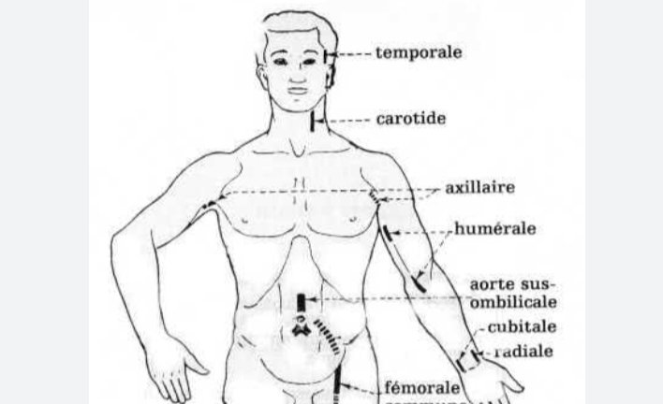

Slide 8
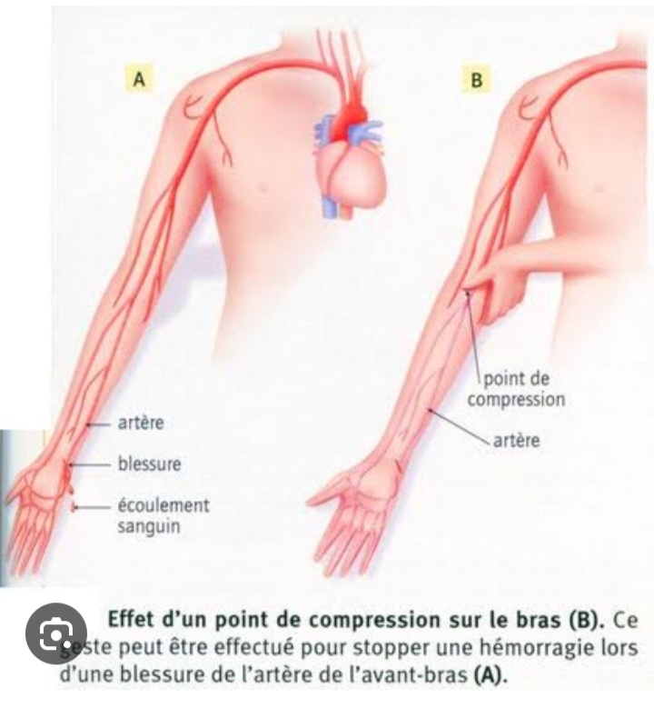

Slide 9
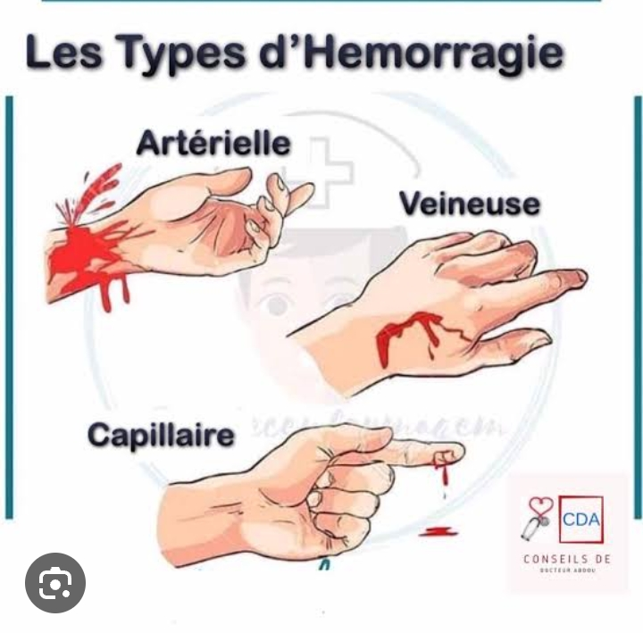

Slide 10
PLAN(exploration des vaisseaux artérielles a l’aide de maquettes anatomiques et vidéo 📼 3D
Vascularisation Veineuse du membre thoracique
1)Définition morpho-fonctionelle
2)Situation Topographique
3)Anatomie déscriptive:
0rigine-Trajet -Terminaison

Slide 11
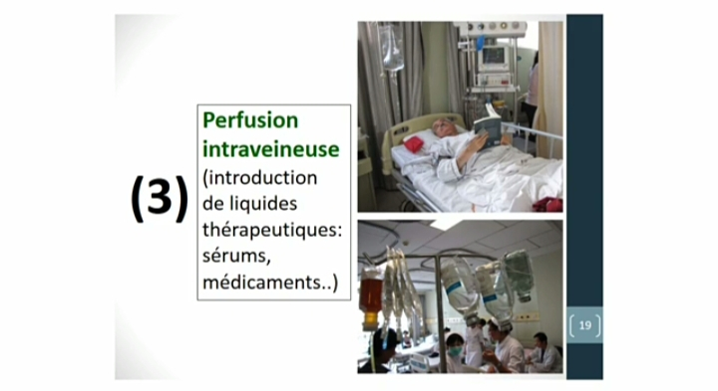

Slide 12
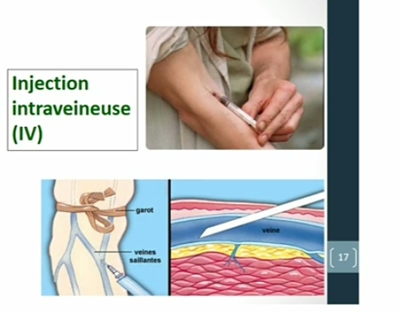

Slide 13
